Slide 1


自由人土地
勇敢者的家
第九课
北美大陆上的新体制

Slide 2
一、学习目标解读
【学习目标】
1.阐述美国1787年宪法出台的背景，主要内容、意义，阐明两党制的形成及在分权制衡体制中的重要作用。
2.养成独立思考的学习习惯，能对所学内容进行较为全面的比较、概括和阐释。
3.通过本课的学习，能够理解一个国家实行的政治制度是由其国情决定的，不同的政治制度可以互相借鉴，取长补短。
【重点、难点】
重点：1787年宪法的内容，美国的联邦制和两党制。
难点：对美国1787年宪法中“分权与制衡”的理解与掌握，两党制的利弊及对美国政治生活的影响。

Slide 3
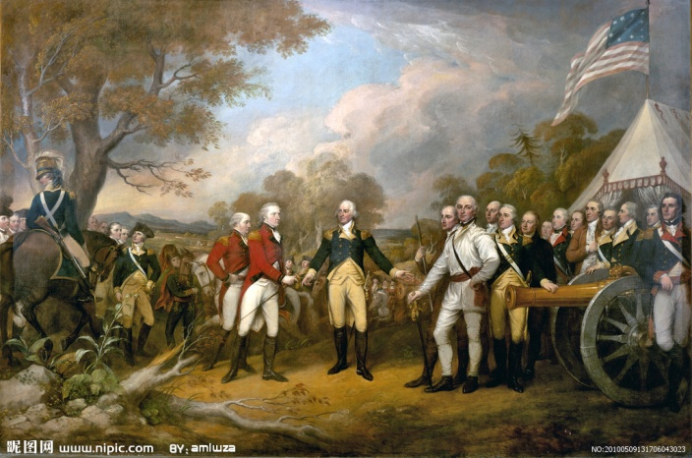
一、新体制的确立

Slide 4
独立战争后，美国建立了何种政体？
有何弊端？
如何解决国家面临的问题？

Slide 5
1. 背景：
①前提:独立战争后，组成松散的邦联
②邦联制的弊端
经济上：没有征税权，无法解决巨额公债， 各州拥有关税权，不能制定统一的关税，互设关卡，阻碍贸易
政治上：缺乏强有力的政府，难以稳定统治秩序
外交上：不易协调13州的利益，难以形成统一的声音
需要建立强有力的中央政府

Slide 6
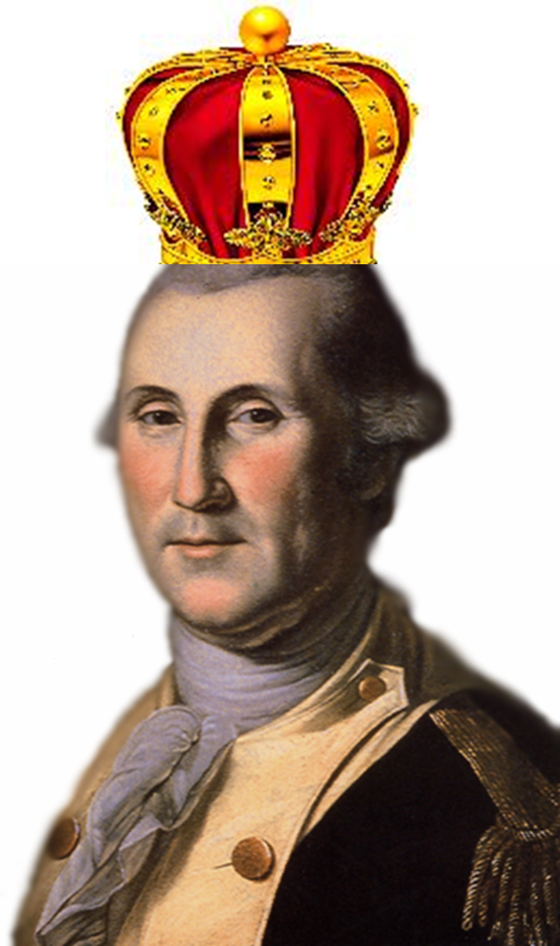
1782年，尼克拉上校致信华盛顿：凭借您的卓越贡献，您完全有资格做这个辽阔大陆的君主！
力求在大国中确保共和制

Slide 7
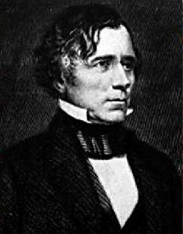

③. 制宪会议：1787年5~9月费城制宪会议召开，制订了1787年宪法
如果人都是天使，就不需要任何政府了。如果是天使统治人，就不需要对政府有外来的或内在的控制了。
分权与制衡原则
“美国宪法之父”麦迪逊

Slide 8
1787年宪法遵循哪些原则？
立法、司法和行政如何相互制约？

Slide 9
2、 1787年宪法
①1787年宪法体现的原则
联邦制原则
联邦政府拥有一系列主权权力，联邦法律是全国最高法律，联邦政府有权强制各州实施联邦法律。
联邦政府只拥有在宪法中列举的有限权力，而其余未列明的权利都属于各州或人民，各州保留了较大的自主权。

Slide 10
三权分立原则
立法权
国会(参议院、众议院)
国家权力
司法权
最高法院
行政权
总统

Slide 11
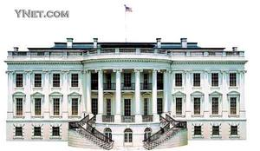
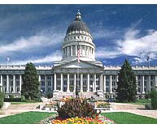

总统
行 政
国会三分之二通过被否决法令
最高法院可宣布总统违宪
总统可否决国会通过的法律
总统任命联邦法官
总统任命的司法官员必须经参院确认
最高法院可宣布法律不合宪法
最高法院
司 法
国会
立 法
三权分立、制衡示意图

Slide 12
人民主权原则
总统和国会议员都由选举产生
众议院
总统
参议院
选举人
各州参议院
民众

Slide 13
美国总统既是国家元首又是政府首脑；总统不对国会负责，直接对选民负责
②地位：是关于美国政治体制的根本大法，也是近代世界第一部成文宪法
③意义：
a、规定美国是一个实行联邦制的总统制共和国
b、它创立的联邦制共和政体，保证了美国的长治久安，促进了美国社会经济的发展。

Slide 14
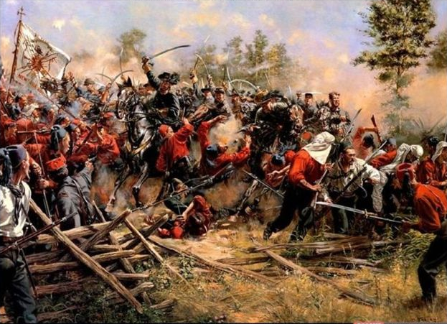
二、维护联邦统一的斗争
二.新体制的巩固

Slide 15
联邦法律是全国最高法律，有权强制各州实施联邦法律。
矛盾
导火线
奴隶制存废问题
州权主义(任何一州都有权宣布联邦国会的某项法律、法案无效)

Slide 16
1、背景：
（1）1787年宪法颁布后，美国建立了联邦制国家
（2）州权主义在美国根深蒂固
（3）1861年南部11个蓄奴州公开退出联邦
2、斗争：
（1）战争方式：林肯总统提出”为联邦统一而战“的口号，并取得战争胜利
（2）法律方式：通过宪法第13、14条修正案，废除奴隶制，肯定了联邦的法律至上，维护了国家的统一
3、意义：
（1）维护了美国的统一与稳定
（2）促进了美国社会经济的新宿发展

Slide 17
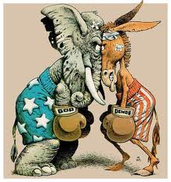
三、新体制的发展︱两党制
三.新体制的发展

Slide 18
1、形成：华盛顿之后，两党制成为美国分权制衡体制中的重要组成部分
2、发展：
（1）19世界中期，民主党主要代表南方种植园主，共和党主要代表北方工业资产阶级和西部农场主
（2）南北战争后，各自的基础都发生了变化
民主党：多数妇女、少数民族、低收入阶层、老年人
共和党：男人、白人、高收入阶层、年轻人
3、特点：两党激烈争夺并操纵政治选举

Slide 19

探究一构建知识结构
美国联邦政府的建立
理论来源
联邦制
原则
三权分立原则
联邦宪法的制定
人民主权原则
性质
评价
民主性
形成
局限性
特点
两党制
实质

Slide 20
探究二
(1)简要分析为什么人们普遍认为“像美国规模这么大的国家，要建立共和制度是不可能的”？
答案：从西方历史看，共和制比较适合于城邦国家，一旦地域扩展，中央集权就会发展为帝制，古代希腊、罗马的历史就是明显的例子。(或美国地域太广，规模太大，分散在各州地方的公民难以直接参与政治活动，要进行民主选举则更是困难。)

Slide 21
(2)独立之初，美国建立了什么样的国家？它存在哪些弊端？
答案：邦联制国家。弊端：中央政府软弱无力；各邦之间互设关卡，货币不统一，导致国内商品流通不畅；中央政府无权制定统一的保护性的关税，导致在对外贸易中处于不利地位。

Slide 22
(3)依据1787年宪法所建立的“新兴的共和国”是如何解决上述弊端，同时又避免专制政体的？
答案：建立联邦政府，加强中央集权；中央与地方实行分权；确立了三权分立的分权制衡原则和相应的民主原则。

Slide 23
（1）所谓独立战争后“美国人民建立了一些行政首脑软弱无力、上院不起什么作用的州政府”存在着哪些弊端？
弊端：①经济上，邦联政府无权统一关税，无力阻止英国的
商品倾销；
②政治上，无法形成强有力的中央政府来稳定统治秩
序，维护国家的利益；
③外交上，无法协调各州利益，难以形成统一声音。
（2） 根据1787年宪法所建立的“新型的共和国”是如何解决上述弊端，同时又避免专制政体的？
①组建联邦政府，确立中央集权的原则；
②依据三权分立原则对联邦政府权力分割；
③坚持人民主权原则，总统和议员由选举产生。

Slide 24
当堂检测：美国总统制与英国君主立宪制的异同
项目 | 美国总统制 | 英国君主立宪制
国家元首是谁
元首的产生方式
元首的任期方式
国家元首的地位
政府首脑是谁
阁员如何产生
国家的政治中心
相同点
总统
国王
选举产生
世袭
任期制（4年）
终身制
有实权，既是国家元首又是政府首脑，总揽行政大权。
虚位，无实权
总统
首相
总统任命
首相提名
总统
议会
都是资产阶级民主制

